Slide 1
多媒體實習 - Kinect 教學1
2016/04

Slide 2

Visual Studio 下載
https://www.visualstudio.com/zh-tw/downloads/download-visual-studio-vs.aspx

Slide 3
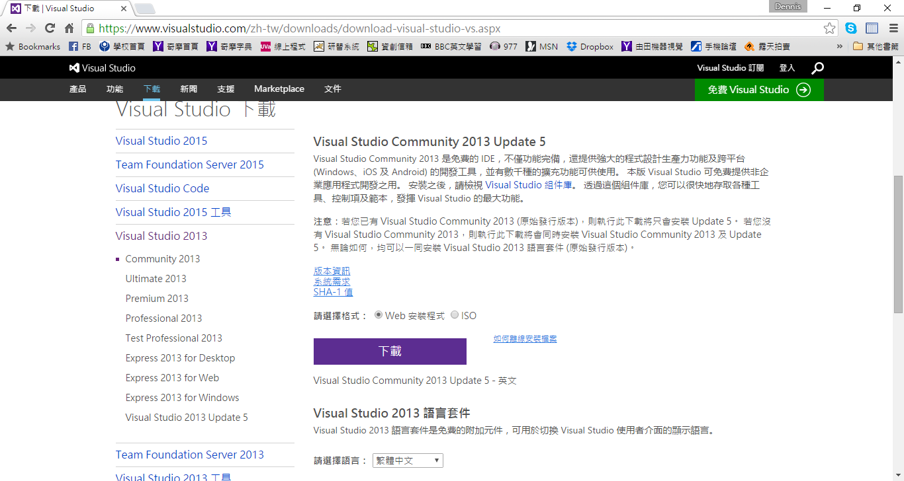
Visual Studio 下載

Slide 4
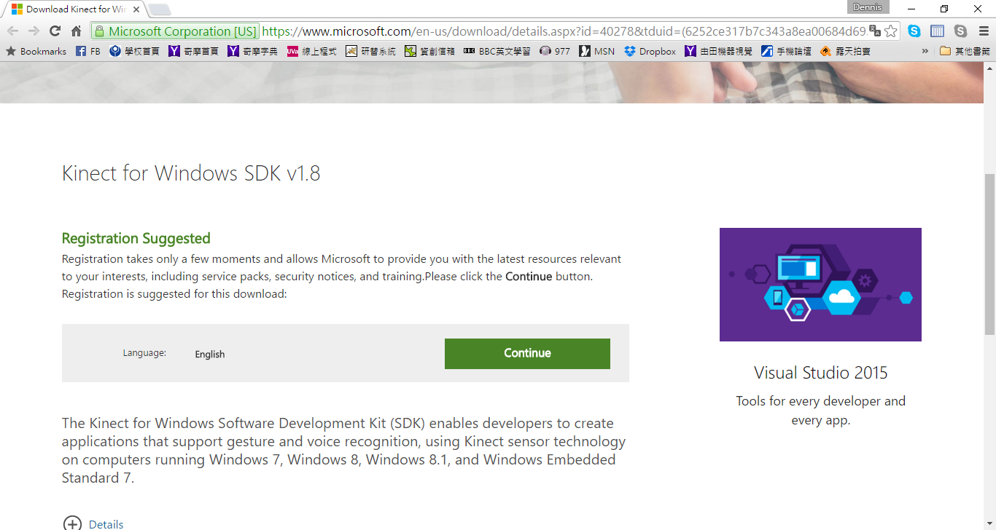
Kinect SDK 下載
https://www.microsoft.com/en-us/download/details.aspx?id=40278&tduid=(6252ce317b7c343a8ea00684d6930740)(256380)(2459594)(TnL5HPStwNw-L8avUXRu5Q7KD_kEts0k5g)()

Slide 5
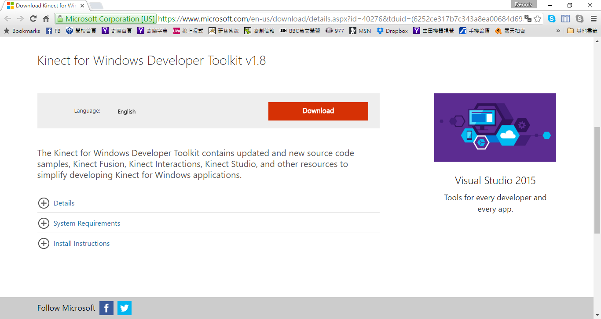
Kinect Toolkit 下載
https://www.microsoft.com/en-us/download/details.aspx?id=40276&tduid=(6252ce317b7c343a8ea00684d6930740)(256380)(2459594)(TnL5HPStwNw-jfLzfL77vwOvhArTNtxIPw)()

Slide 6
多媒體實習 - Kinect 教學2
2016/04

Slide 7
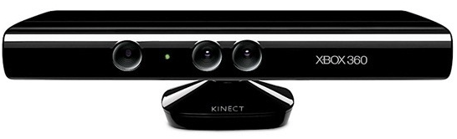
Kinect 感應器介紹
RGB攝影機
紅外線發射器
紅外線CMOS攝影機
驅動馬達

Slide 8
Kinect 感應器介紹
RGB攝影機：主要透過臉部辨識及身體特徵辨識玩家身分，也可以用於臉部表情辨識、視訊通話、影像處理及擴增實境(AR)等用用。
3D深度感應器：主要用於偵測3D影像、建立骨架資訊及進行骨架追蹤；又可再細分為紅外線發射器(左側)與紅外線CMOS攝影機(右側)二個元件。
驅動馬達：可以調整Kinect感應器的俯仰角度。

Slide 9
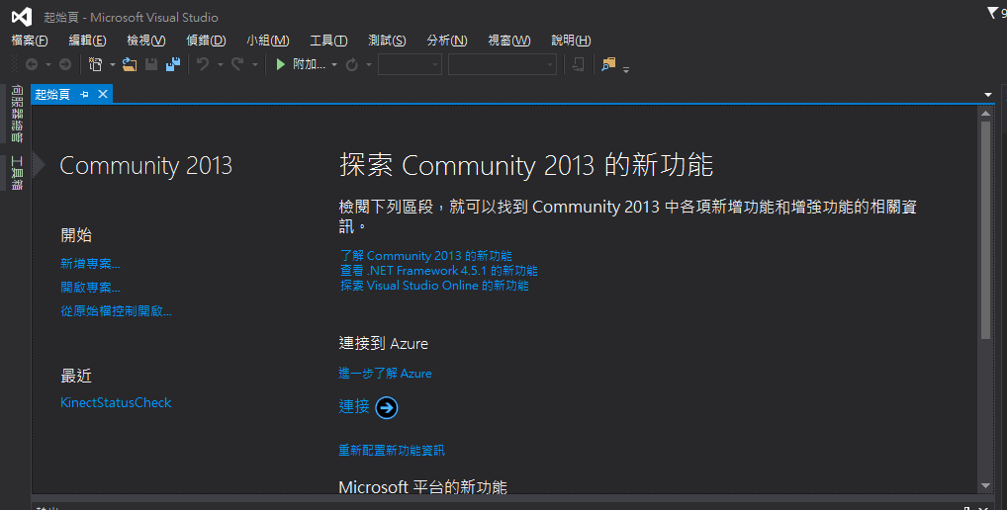
Kinect 程式編寫

Slide 10
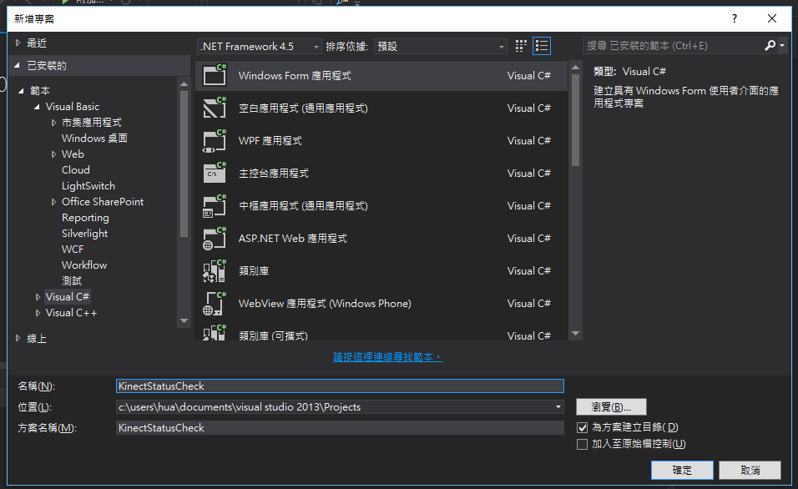
Kinect 程式編寫

Slide 11
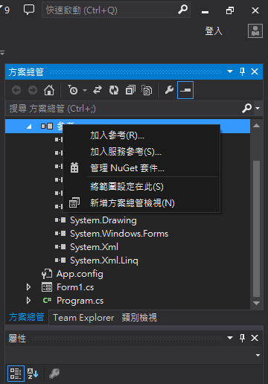
Kinect 程式編寫

Slide 12
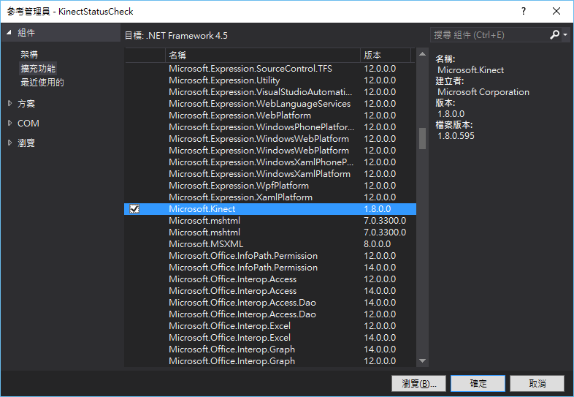
Kinect 程式編寫

Slide 13
多媒體實習 - Kinect 教學3
2016/04

Slide 14
Kinect 相關類別與成員介紹
KinectSensor：代表一個Kinect感應器。
Status：屬性，存放Kinect感應器目前狀態，內容為KinectStatus列舉值。
KinectSensors：屬性，參考至目前所有連至電腦的Kinect感應器的集合，值的型式為KinectSensorCollection類別。
KinectSensorCollection：包含所有連至電腦Kinect感應器的集合。
StatusChangedEventArgs：Kinect感應器狀態改變事件參數。

Slide 15
Kinect 相關類別與成員介紹
KinectStatus：表示Kinect感應器狀態的列舉值，列舉內容如下：
Connected：Kinect感應器已連至電腦且可以使用。
DeviceNotGenuine：SDK不支援此連至電腦的感應器。
DeviceNotSupported：連至電腦的感應器不是Kinect for Windows。
Disconnected：Kinect感應器未連至電腦或USB連線拔除。
Error：電腦和感應器的通訊發生問題。
Initializing：Kinect感應器已連至電腦並正在初始化。
InsufficientBandwidth：連接至Kinect感應器的USB埠頻寬不足。
NoPowered：Kinect感應器電力不足，應該是未將變壓器插至市電。
NotReady：Kinect感應器已連至電腦但還未進入Connected狀態。

Slide 16
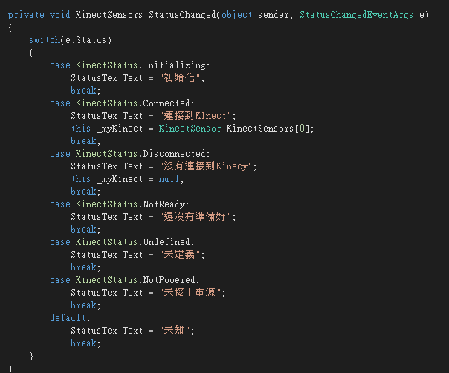
Kinect 感應器連線偵測程式

Slide 17
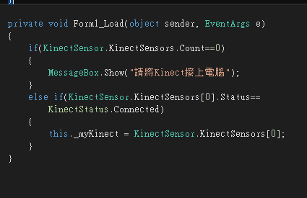
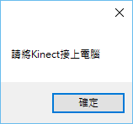
Kinect 感應器連線偵測程式

Slide 18
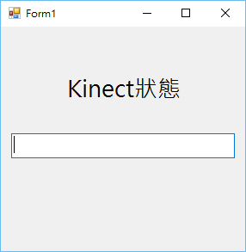
Kinect 感應器連線偵測程式

Slide 19
多媒體實習 - Kinect 教學4
2016/04

Slide 20
Kinect 相關類別與成員介紹
ColorImageStream：表示ColorImageFrame物件的串流。
ColorImageFrame：包含一個存放來自Kinect感應器RGB資料串流的暫存器。
ColorImageFrameReadyEventArgs：KinectSensor.ColorFrameReady事件參數。
PixelFormats：表示所支援的像素格式集合，此類別來自System.Windows.Media命名空間。

Slide 21
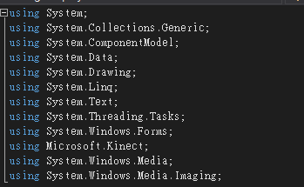
Kinect 視訊影像程式

Slide 22
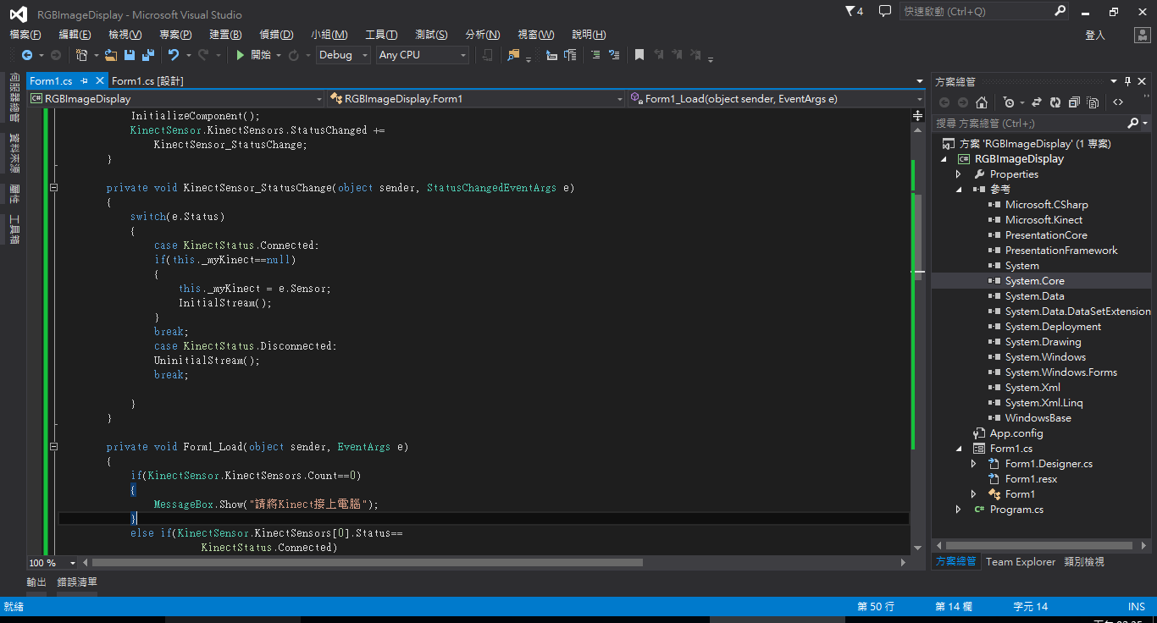
Kinect 視訊影像程式

Slide 23
Kinect 視訊影像程式

Slide 24
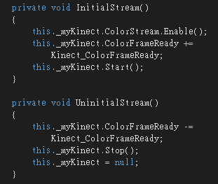
Kinect 視訊影像程式

Slide 25
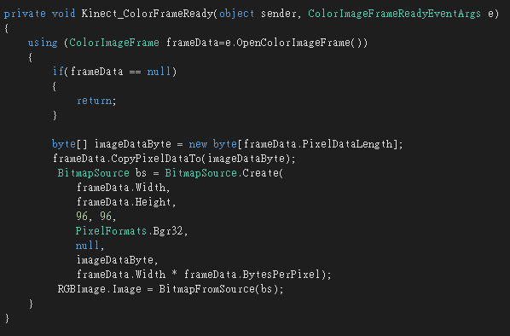
Kinect 視訊影像程式

Slide 26
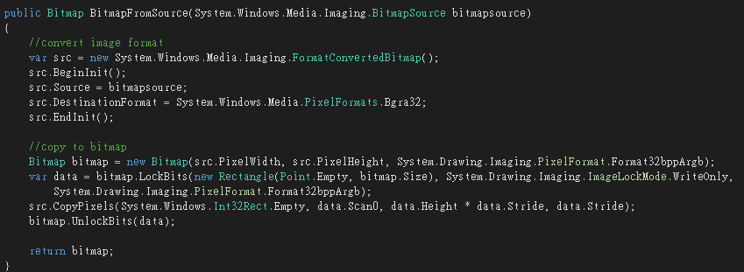
Kinect 視訊影像程式

Slide 27
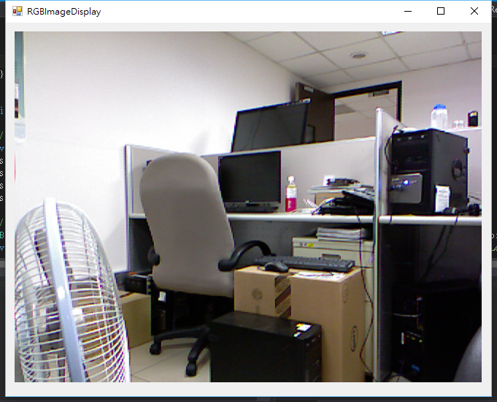
Kinect 視訊影像程式

Slide 28
多媒體實習 - Kinect 教學5
2016/04

